Slide 1
Лекция 10.
Тема: «Гипертрофия и гиперплазия»
Лектор – д.б.н., профессор Т.М.Шалахметова

Slide 2
Определение понятия гипертрофия и гиперплазия
Гипертрофией (от греч. hyper - много, trophe - питание) и гиперплазией(от греч. plasso - образую) называются компенсаторно-приспособительные процессы, причинно обусловленные повышенным функциональным стимулом, проявляющиеся увеличением количества и величины структурных элементов и усилением их функции.
Структурно-функциональные изменения при гипертрофии и гиперплазии связаны с повышением интенсивности обмена веществ.
Гипертрофия - увеличение объема и массы органа, ткани, клеток; гиперплазия - увеличение количества структурных элементов органа, тканей и клеток в результате их размножения.
В основе этих процессов лежат усиленное питание и повышенная функция нормально развитого органа. Если увеличивается специализированная ткань органа, то развивается истинная гипертрофия или гиперплазия. Увеличение органа за счет соединительной, жировой ткани или объема полости определяется как ложная гипертрофия.
Врожденное увеличение органа, связанное с развитием порока (гигантизм организма, органа или ткани), как возрастной рост и развитие, к гипертрофии не относят.

Slide 3
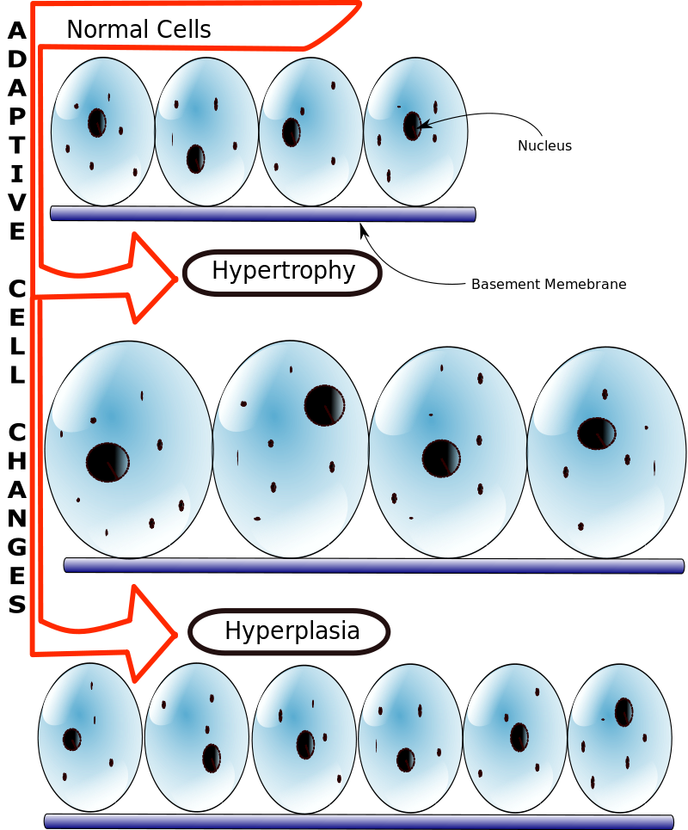

Slide 4
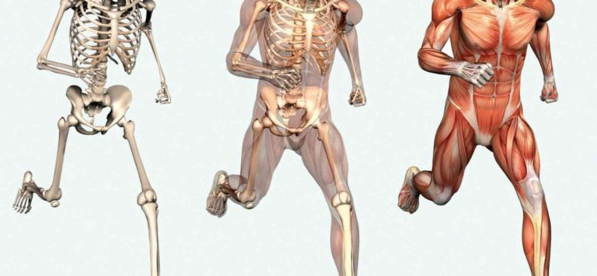
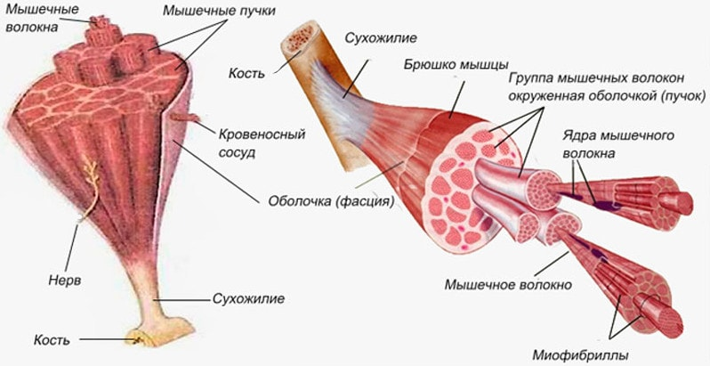

Slide 5
При гипертрофии клеток происходит гиперплазия внутриклеточных органелл (ядрышек, ядер, митохондрий, рибосом, цитоплазматической сети, пластинчатого комплекса, лизосом и др.), а при гиперплазии клеток, тканей и органов отмечают отдельные гипертрофированные структурные элементы (например, полиплоидные и многоядерные клетки).
Установлено, что в одних органах и тканях преобладает гипертрофия с внутриклеточной гиперплазией (миокард, скелетные мышцы, нервная ткань), в других - гиперплазия клеток (костный мозг, лимфоузлы и селезенка, соединительная ткань, покровный эпителий кожи и слизистых оболочек) или сочетание гипертрофии с гиперплазией (печень, почки, легкие и др.).

Slide 6
Классификация, причины и морфогенез.
По происхождению и механизму развития различают физиологическую и патологическую гипертрофии (гиперплазии).
Физиологическая гипертрофия возникает в результате усиления функции органов под влиянием естественных причин в физиологических условиях. Объем и масса органов увеличиваются в здоровом организме при усиленной его работе.
Например, гипертрофия сердца и скелетных мышц при напряженной физической работе и у человека, и у животных (лошади, ослы, волы); гипертрофия молочной железы (до 70 кг и более) высокопродуктивных молочных коров в результате раздоя, увеличиваются и другие органы.
Физиологическая гипертрофия матки и молочных желез наблюдается при беременности и лактации. Физиологическая гиперплазия лимфоидной ткани бывает в результате антигенной стимуляции организма нормальной микрофлорой.
Для физиологической гипертрофии характерны усиление деятельности генетически обусловленных механизмов нервно-гормональной регуляции, повышение интенсивности дыхания, питания и обмена веществ, морфофункциональные изменения соответствующих органов и тканей.

Slide 7
Рабочая (компенсаторная) гипертрофия развивается в результате усиленной работы органа при болезнях и травмах. Возникающие в тканях дефекты создают для сохранившихся структур органа повышенную функциональную нагрузку, определяющую возникновение и развитие гипертрофии и гиперплазии.
Как компенсаторное явление наблюдают гипертрофию сердечной мышцы при врожденных и приобретенных пороках (например, гипертрофия левой половины сердца при недостаточности или стенозе двустворчатого клапана, полулунных клапанов аорты), гипертрофию правого сердца при затруднениях в малом круге кровообращения (при недостаточности или стенозе трехстворчатого клапана, полулунных клапанов легочной артерии, при хронической пневмонии, эмфиземе и других пневмопатиях); гипертрофию печени и почек при повышенном белковом кормлении; гипертрофию мочевого пузыря при простатите и сужении мочеиспускательного канала; гипертрофические процессы в желудочно-кишечном тракте и др.

Slide 8
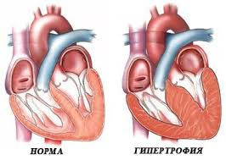

Slide 9
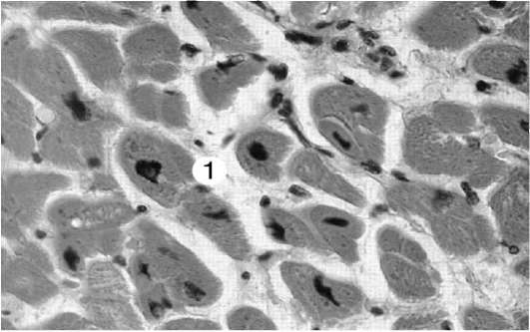

Slide 10
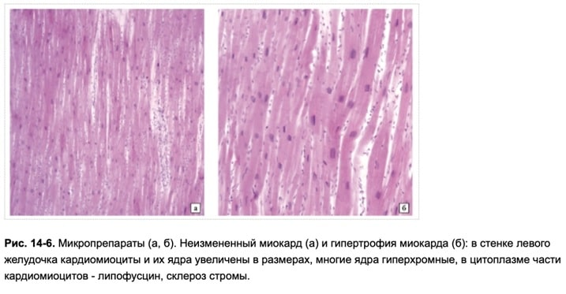

Slide 11
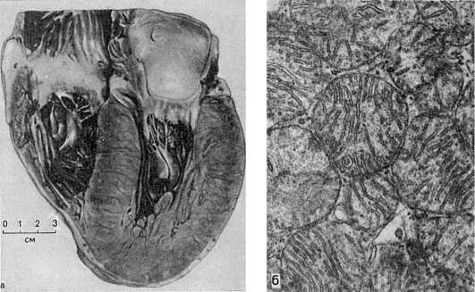
Рабочая (компенсаторная) гипертрофия левого желудочка сердца: а - внешний вид; б - гиперплазия митохондрий при гипертрофии сердца. Электронно- микроскопическое исследование

Slide 12
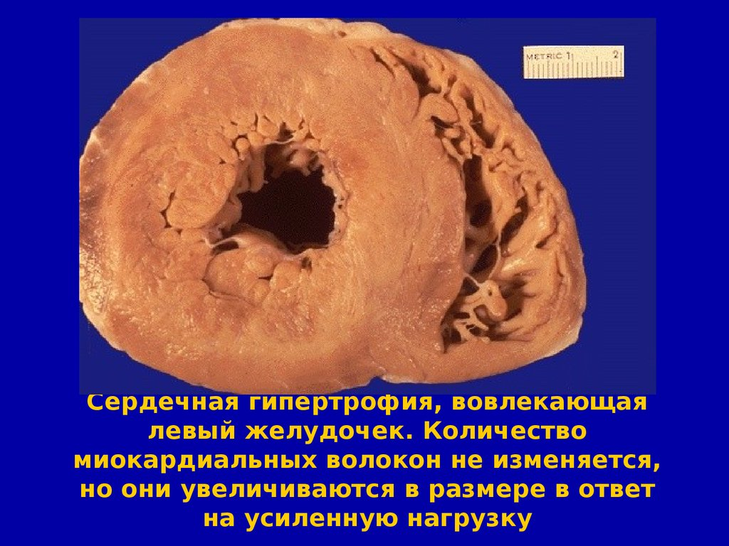

Slide 13
Викарная (заместительная) гипертрофия
развивается в сохранившейся части органа при необратимом повреждении какого-либо его участка или в одном из парных органов (почки, легкие, надпочечники и др.) при односторонней атрофии и атрофическом циррозе, а также после оперативного удаления.
Викарная гипертрофия - одна из форм рабочей или регенерационной гипертрофии, в развитии которой важную роль играют усиленная функциональная нагрузка на оставшийся орган, метаболические, рефлекторные и гормональные факторы.

Slide 14
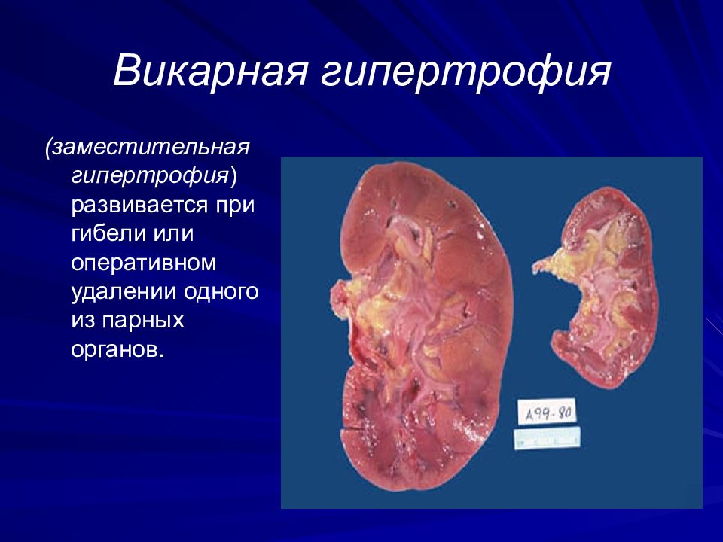

Slide 15
Гормональные гипертрофия и гиперплазия
возникают при нарушении функции эндокринных органов, например, при дисфункции яичников может развиваться железисто-кистозная гиперплазия эндометрия; при кастрации гипертрофируется жировая клетчатка, появляются признаки ожирения.
Аденома гипофиза сопровождается увеличением объема конечностей и выступающих частей скелета, в частности лицевой части черепа, акромегалией (от греч. akros - крайний, выступающий, megalos - крупный).
В патологическом отношении гормональная гипертрофия и гиперплазия носят коррелятивный характер (коррелятивные гипертрофия и гиперплазия), выступают в качестве компенсаторных реакций на существенные изменения в гормональном гомеостазе, в выравнивании которого важную роль играют нейрогуморальные факторы (нейрогуморальная гипертрофия).

Slide 16

Гормональная гипертрофия

Slide 17
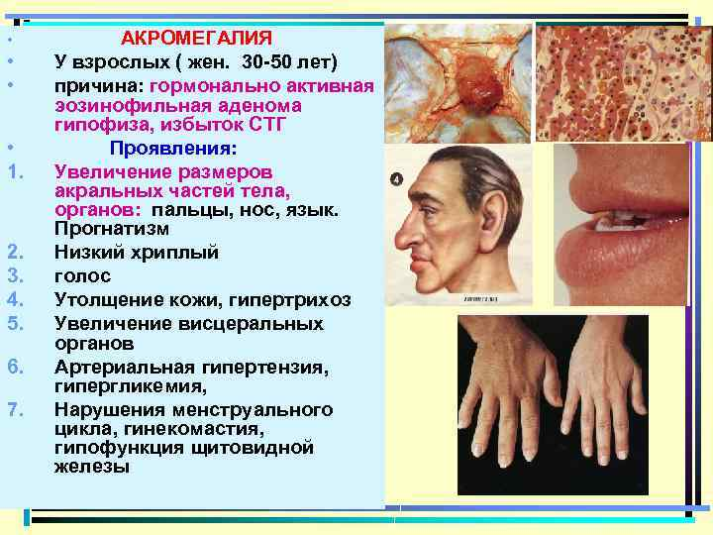
Гормональная гипертрофия

Slide 18
Акромегалия
Одним из заболеваний гипофиза и диэнцефало-гипофизарной области головного мозга является акромегалия.
Причиной развития данной патологии обычно является опухоль передней доли гипофиза. Чаще всего это эозинофильная аденома, имеющая доброкачественный характер.
Растет опухоль, как правило, медленно, размеры ее небольшие, но иногда эти новообразования бывают и более крупными, достигая 3—4 см в поперечнике, и нередко вызывают деструктивные изменения турецкого седла.
Эти эозинофильные опухоли аденогипофиза обычно содержат большое количество соматотропного гормона — гормона роста (A. Segaloff и др., С. Gemzell, D. Jokkos, R. Luft, M. И. Балаболкин).
Снаружи эозинофильная аденома покрыта сравнительно плотной соединительнотканной капсулой и сама опухоль имеет эластическую консистенцию. На разрезе данное новообразование розоватого или сероватого оттенка, однородного строения.

Slide 19
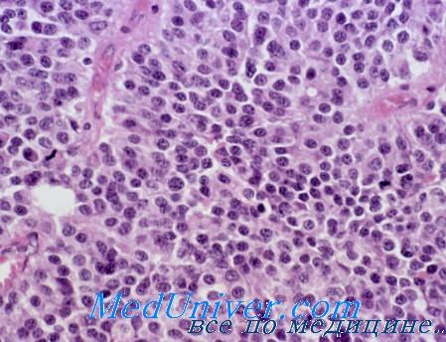
При микроскопическом исследовании видно, что паренхима опухоли состоит преимущественно из дистрофически измененных эозинофильных клеток. Местами встречаются также главные и хромофобные клетки гипофиза. Описаны случаи, когда типичная клиническая картина акромегалии наблюдается при ацидофильных, базофильных, хромофобных и смешанных ацидофильно-хромофобных доброкачественных опухолях аденогипофиза. При электронномикроскопическом изучении ацидофильной аденомы гипофиза определяются два типа ацидофильных клеток

Slide 20
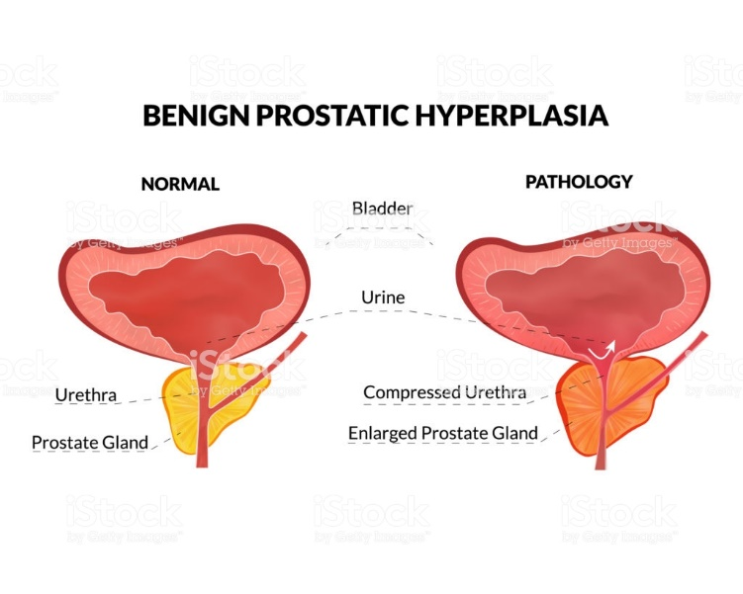

Slide 21
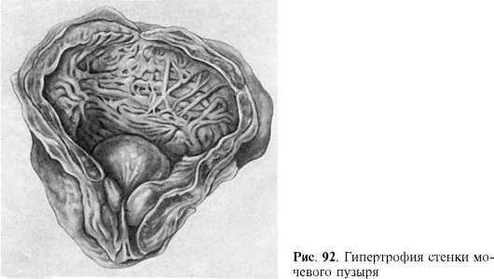
Гипертрофия стенки мочевого пузыря встречается при гиперплазии (аденоме) предстательной железы, суживающей мочеиспускательный канал , других затруднениях опорожнения пузыря. Стенка мочевого пузыря утолщается, со стороны слизистой оболочки видны мышечные трабекулы ( трабекулярная гипертрофия).

Slide 22
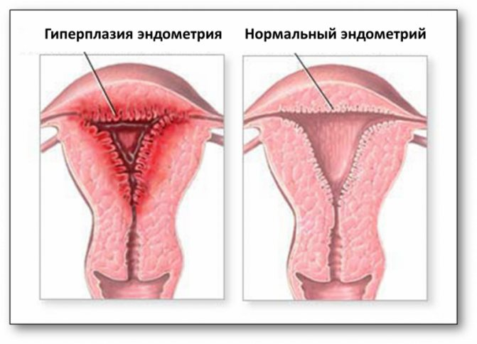

Slide 23
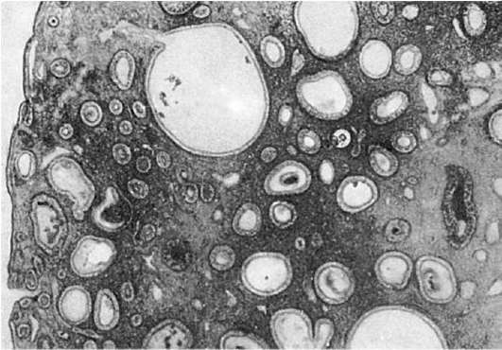
Дисфункция яичников, в слизистой оболочке матки развивается гиперплазия желез, с кистозным расширением их просвета - так называемая железисто- кистозная гиперплазия эндометрия

Slide 24
Вакатная гипертрофия и гипертрофическое разрастание
Вакатная гипертрофия (от лат. vacuum - пустой) характеризуется разрастанием соединительной, жировой или другой ткани при атрофии какого-либо органа.
Гипертрофическое разрастание с увеличением тканей и органов возникает в результате хронических физических или химических воздействий, расстройство крово- и лимфообращения и воспалений. Длительный застой лимфы в конечностях вызывает избыточный патологический разрост соединительной ткани, появление слоновой конечности. При гипертрофическом циррозе печени наблюдается одновременное разрастание опорно-трофической соединительной ткани и специализированного железистого эпителия органа и т.д.

